Slide 1
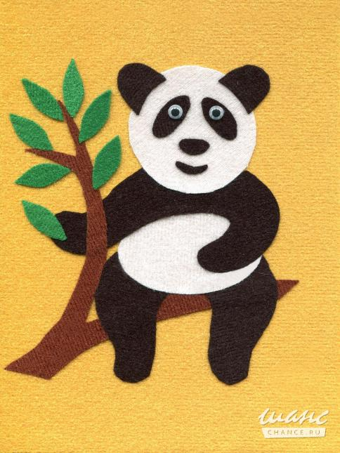
Силуэтное вырезание панды
Урок технологии

Slide 3
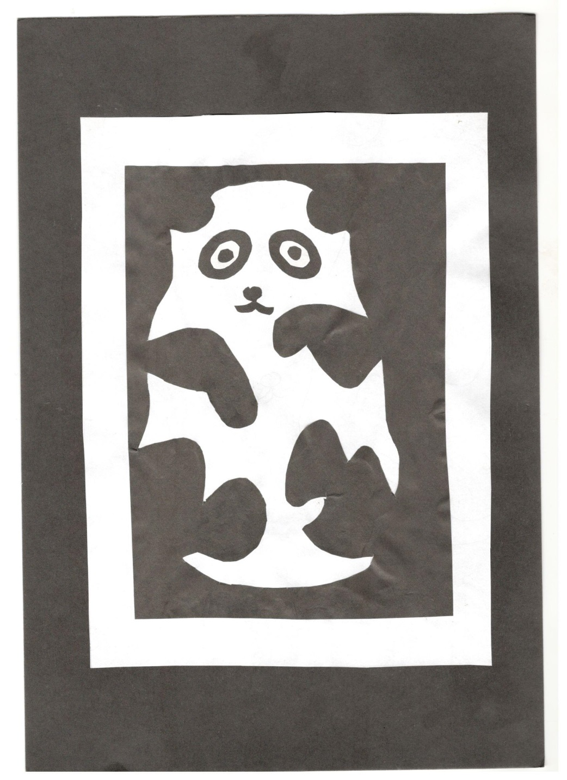

Slide 4
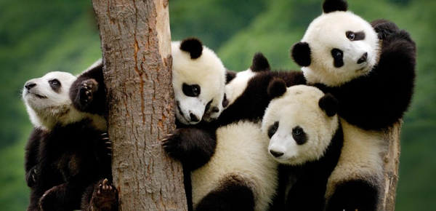
Силуэт – (франц. Silhoutte) – очертание предметы, подобное его тени; плоскостное однотонное изображение фигур и предметов. Силуэты рисуются или вырезаются из бумаги и наклеиваются на фон.

Slide 5
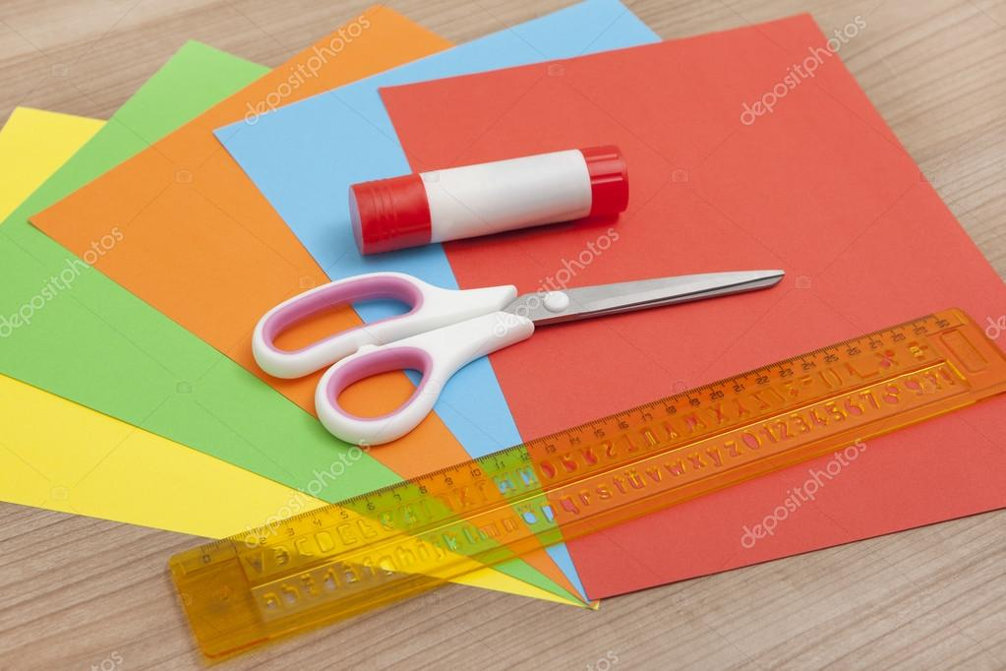
Правила работы с ножницами

Slide 6
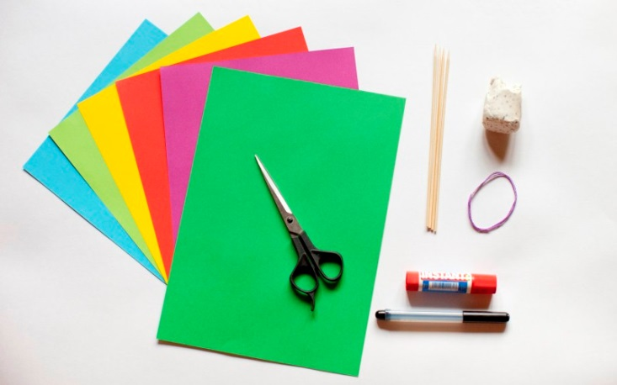
Правила работы с клеем

